Slide 1
Requirements
Von Gruppe H Nicole Wingenfeld – Rebecca Kleemann – Jaqueline Kremer – Lucas Bambauer

Slide 2
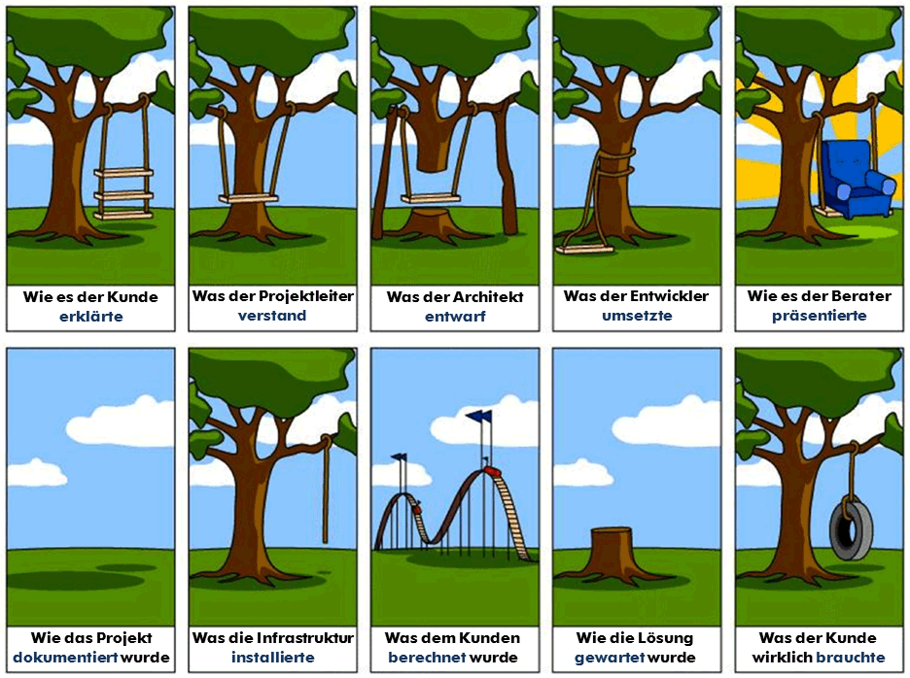

Slide 3
Was ist ein Requirements Document?
Auf Deutsch: Lasten- / Pflichtenheft (Anforderungsanalyse)
Verfasser: Auftraggeber / Auftragnehmer
Adressat: Auftragnehmer / Auftraggeber
Gegenstand: Welche Anforderungen bestehen (an Leistungen) seitens des Auftraggebers und wie und womit werden die Anforderungen gelöst?
Vertragliche Grundlage für möglichen Rechtsstreit
Möglichst übersichtlich, knapp und präzise

Slide 4
Aufbau eines Requirements Documents
Abstract: „Klappentext“ des Dokuments.
Introduction: Genauere Schilderung der Leistung in einleitendem Stil.
User Requirements: Anforderungen (aus Sicht des Auftraggebers).
System Requirements: Anforderungen an das System (aus Sicht des Entwicklers).
Non-functional: Generelle Erwartungen an die Software bezüglich
Performance
Wartbarkeit
Benutzerfreundlichkeit
ggfs. Kompatibilität
Functional: Funktionale spezifische Erwartungen an die Software im entsprechenden Anwendungsfall
Scenarios: Ausgewählte Szenarios, die genauer erläutert werden (Was möchte der Benutzer tun? Was tut das System? Gibt es mögliche Errors?)

Slide 5
System Requirements
Non-Functional System Requirements
Product Requirements
Usability Requirements
Efficiency Requirements
Performance Requirements

Slide 6
Functional System Requirements
Technische Anforderungen
Benutzer
System Administrator
Administrator
Clients
Experiment – Erstellung
Stati von Experimenten
Experimentübersicht
Experiment-Ergebnis
Netzwerk
Ethische Leitlinien

Slide 7
Haupt-Eigenschaften von Requirements
User Requirements
→Bedürfnisse/Wünsche (werden vom Stakeholder an die App gestellt)
System Requirements
→Voraussetzungen an das System

Slide 8
Weitere Eigenschaften von Requirements
Sollen nur eine Sache betreffen
Vollständig
Kein Wiederspruch zu anderen Requirements
Zeitgemäß
Einfach formuliert
Priorität

